Slide 1
El financiamiento de los servicios de educación y cuidado de la primera infancia en América Latina:
El caso de Colombia
Monterrey, Nuevo León, México – 21 y 22 de septiembre 2022

Slide 2
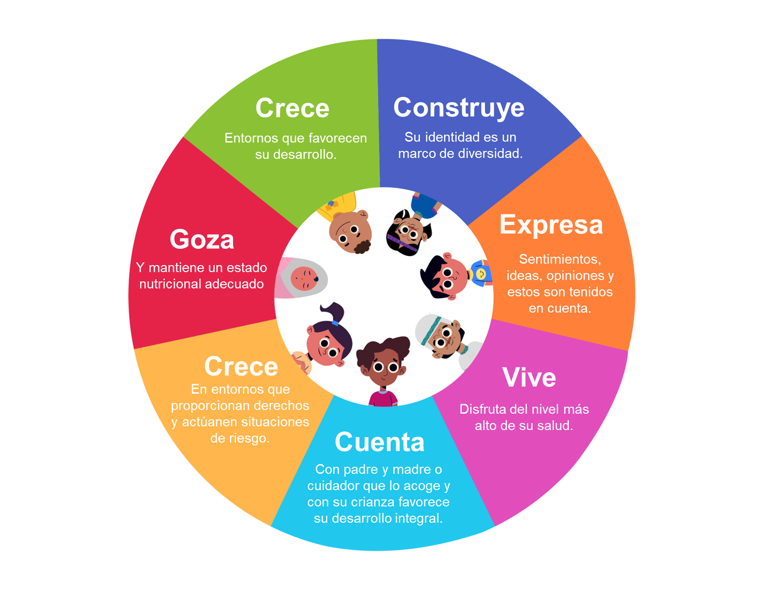
I. Marco programático
Desarrollo integral
Protección integral
Realizaciones
Las condiciones y estados que se materializan
en la vida de cada niña y cada niño
y que hacen posible su desarrollo Integral.

Slide 3
I. Marco programático
Atención integral
Acciones intersectoriales, intencionadas, relaciónales y efectivas encaminadas a asegurar que en cada uno de los entornos existan las condiciones humanas, sociales y materiales
Ruta integral de atenciones
Herramienta que contribuye a ordenar la gestión de la atención integral en el territorio de manera articulada
Momentos
Entornos
• Preconcepción
• Gestación
• Nacimiento a primer mes
• Primer mes a tres años
• Tres a seis años
• Hogar
• Salud
• Educativo
• Espacio público

Slide 4
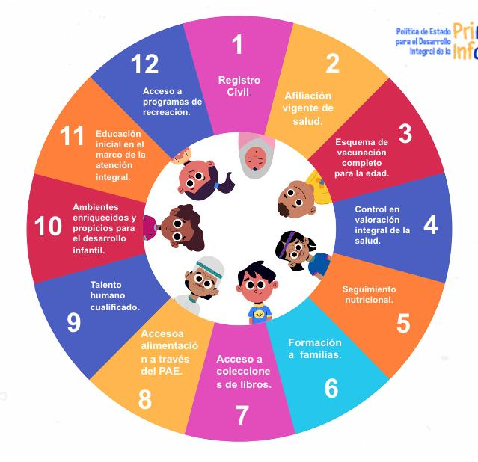
I. Marco programático
Atenciones priorizadas de la RIA por el Gobierno Nacional
Educación inicial en el marco de la atención integral
Oferta a cargo del Ministerio de Educación Nacional; el Instituto Colombiano de Bienestar Familiar (ICBF); las entidades territoriales y los prestadores privados:
Modalidades
Institucional
Familiar
Comunitaria
Propia e intercultural
85.6%
Concurrencia de 6 o más atenciones
1.500.935
Notes:
Veníamos del 89% en 2018. 74.6% por pandemia en 2020

Slide 5
II. Principales respuestas: 0 a 2 años
Crianza y cuidado
Mi Familia
Territorios étnicos con Bienestar
15.128
Alianza Familia Escuela
8.400
107.179
$100.122 mll
$16.552 mll
SD
$25 mll USD
$4 mll USD
SD
Otros - Subsidios
Educación y Cuidado
Familias en acción
2.128.960
HCB Fami - Familiar
172.029
$1,7 bill
$229.933 mll
$447 mll USD
$57 mll USD

Slide 6
II. Principales respuestas: 3 a 6 años
Cuidado educativo
Modalidad institucional
539.030
Modalidad propia
116.545
$1,4 bill
$287.174 mll
$378 mll USD
$73 mll USD
Modalidad familiar (sin FAMI)
704.902
Modalidad comunitaria
601.017
$1,08 bill
$1,2 bill
$272 mll USD
$312 mll USD
Atención en Preescolar
572.255
$1,7 bill
$438 mll USD

Slide 7
II. Principales respuestas: 3 a 6 años
Necesidades especiales
1000 días para cambiar el mundo
51.868
Centros de recuperación nutricional
1.371
$82.237 mll
$6.497 mll
$21,1 mll USD
$1,6 mll USD
Habilidades cuidado
Otros - Infraestructura
Cualificación
Agentes Ed
20.000
Adecuaciones de infraestructura
142
$25.283 mll
$17.384 mll
$6,4 mll USD
$4,4 mll USD

Slide 8
III. Identificación de brechas
Educación inicial en el marco de la atención integral
Meta a 2022 Plan Nacional de Desarrollo
89%
2.000.000
Cobertura atención (numerador)
Población SISBEN (grupos A, B y C - 0 a 5 años)
68%
1.786.320
2.613.182
4 billones
Población total niños y niñas 0 a 5 años
4.715.480
32%
1.9 billones
(475 mll de USD)
Niños y niñas en Sisben
requeriría una inversión aprox
Notas:
En la cobertura de atención hay niños y niñas que no se encuentran registrados en Sisben (grupos étnicos, zonas rurales, hijos e hijas de empleados)
La población Sisben de 0 a 5 no incluye madres gestantes que sí se cuentan en los servicios de educación inicial
La inclusión de población recién nacida o en los primeros meses en el Sisben no se refleja de manera inmediata en los datos
De manera preliminar, la estimación de la necesidades de inversión se realiza a partir del cálculo per cápita de las atenciones del ICBF y de lo cobertura del Ministerio de Educación por medio del SGP
No incluye la estimación los recursos de fuente territorial aportados en la educación inicial. 2021, primer año de implementación del trazador.

Slide 9
IV. Posibles fuentes de financiación
Recursos del Sistema General de Regalías
Vigencias futuras estratégicas del PGN
Obras por impuestos
Cofinanciación con entidades territoriales

Slide 10
V. Financiamiento sostenible: Arreglos y desafíos
Gestión de vigencias futuras para la continuidad de los servicios de Primera Infancia hasta diciembre de 2023 (beneficiar más de 855 mil niñas y niños)
Ejecución de 45.000 millones de pesos adicionales destinados al fondo ICETEX. Fortalecimiento de procesos de formación y cualificación de agentes educativos y padres y madres comunitarios
El piloto mecanismo Pago por resultados: diseñado, estructurado y adaptado con impacto futuro en procesos de contratación y atención para la primera infancia del ICBF
Continuar con el escalamiento progresivo del Servicio de Educación Inicial Rural en Arauca, Caquetá, Norte de Santander y Boyacá, y ampliarlo a zonas PDET y PISDA.

Slide 11
V. Financiamiento sostenible: Arreglos y desafíos
Aumento de las inversiones territoriales dirigidas al fortalecimiento de ambientes y experiencias pedagógicas
Continuar con un énfasis en las zonas rurales, rurales dispersas y en los territorios con comunidades de grupos étnicos, para que la práctica pedagógica se desarrolle de forma pertinente con las condiciones del territorio y las prácticas culturales e históricas de la población.
Posicionar el trazador de primera infancia, infancia y adolescencia, como la herramienta de registro y seguimiento de los recursos de inversión, dentro de los cuales se registran los dirigidos a la educación inicial y poderlo ampliar hacia otras fuentes de recursos.

